Slide 1
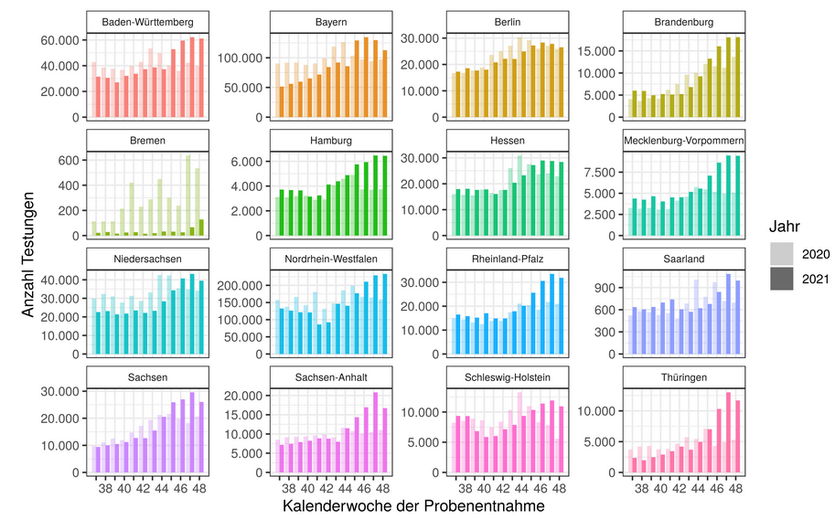
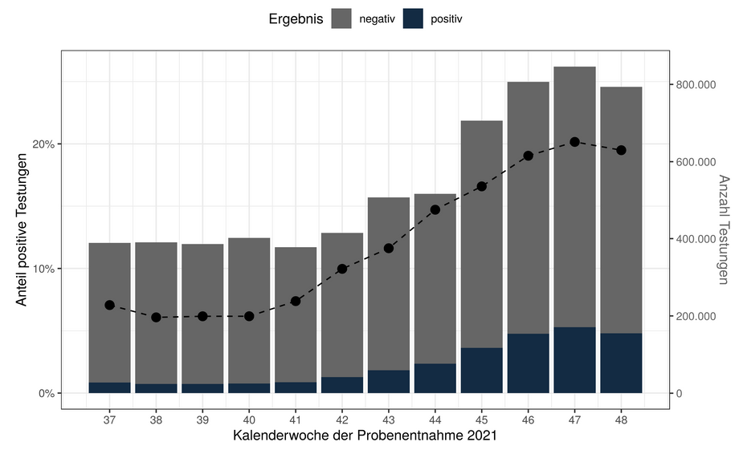
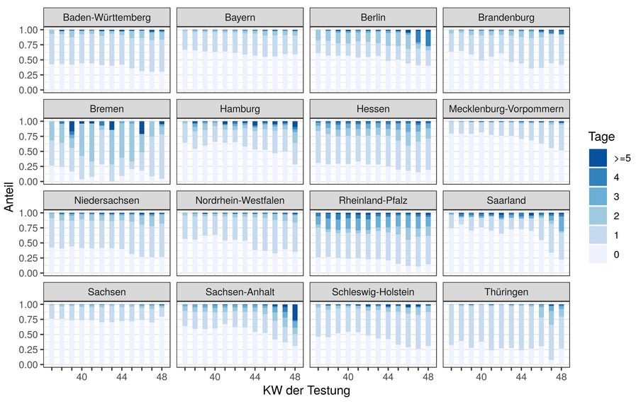
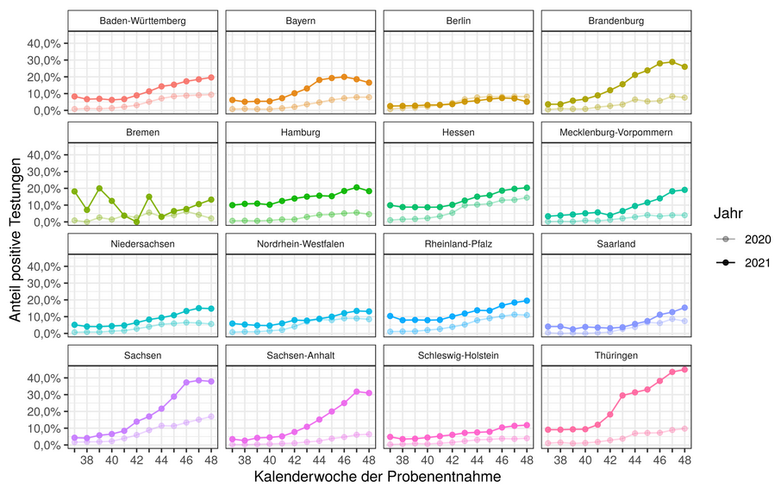
Anzahl der Testungen und Positivenanteile pro Woche (SARS in ARS) Datenstand 07.12.2021

Slide 2
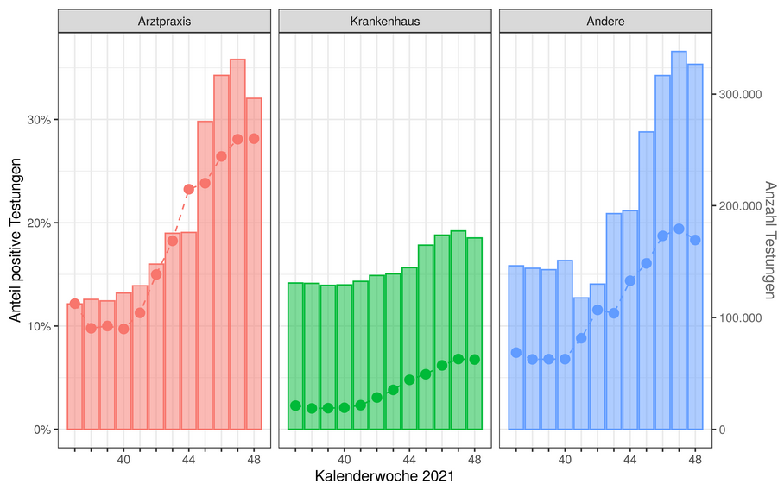
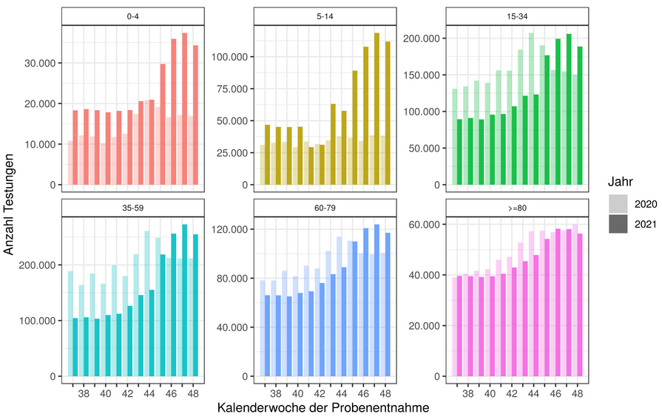
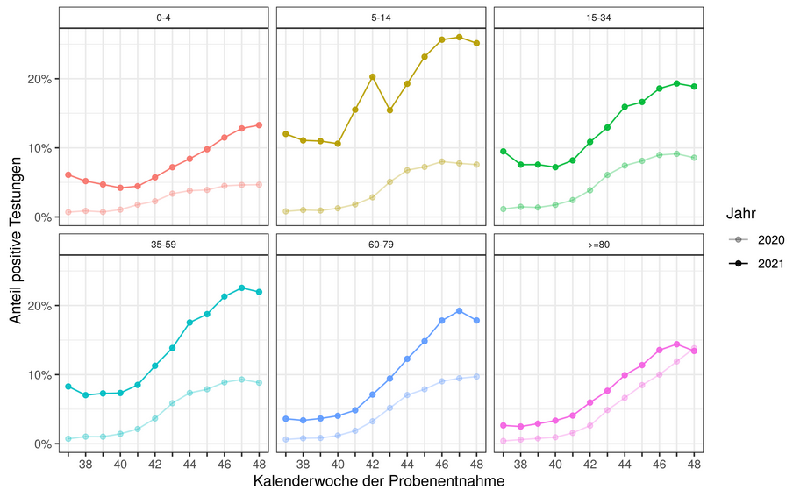
Testung und Alter / Testort

Slide 3
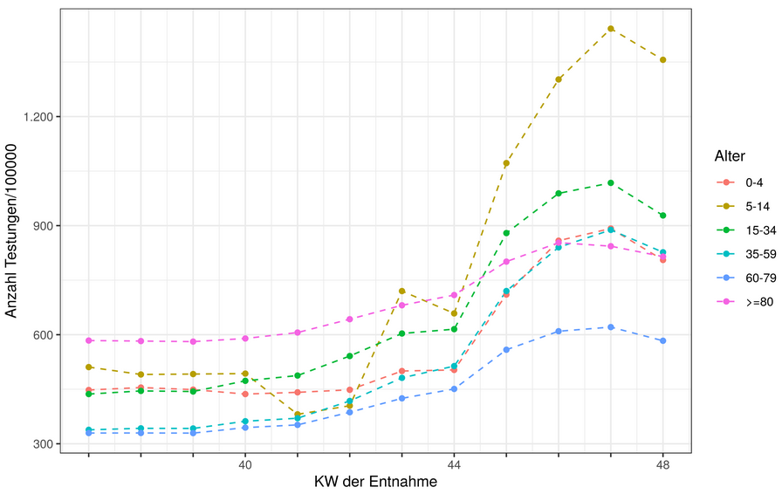
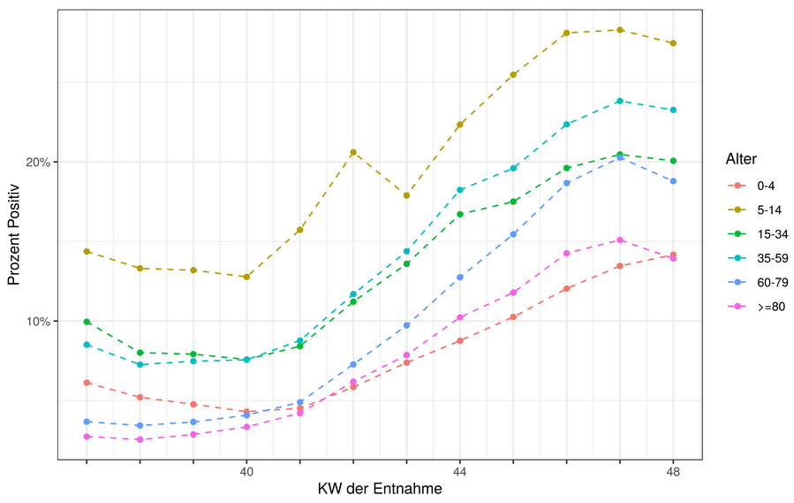
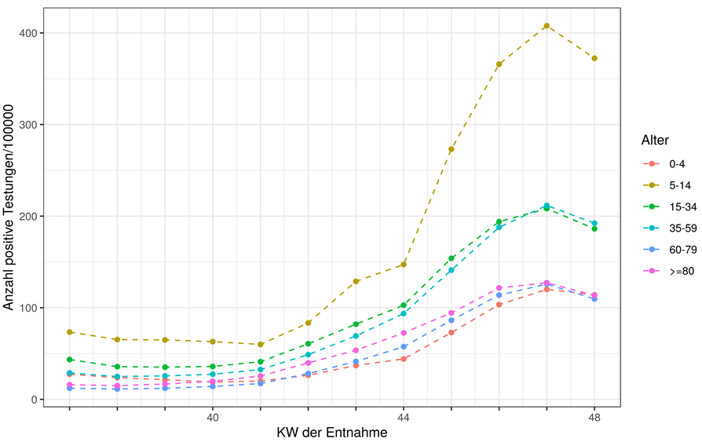
Datenstand 07.12.2021 Anzahl der Testungen pro 100.000 Einwohner nach Altersgruppe und Woche
Positivenanteile nach Alters-gruppe und Woche
Anzahl POSITIVE Testungen pro 100.000 Einwohner nach Altersgruppe und Woche

Slide 4
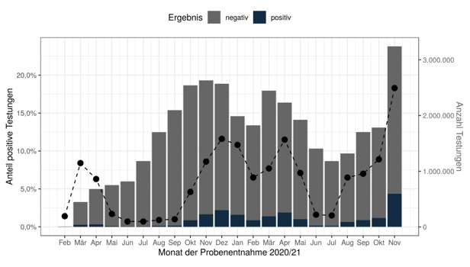
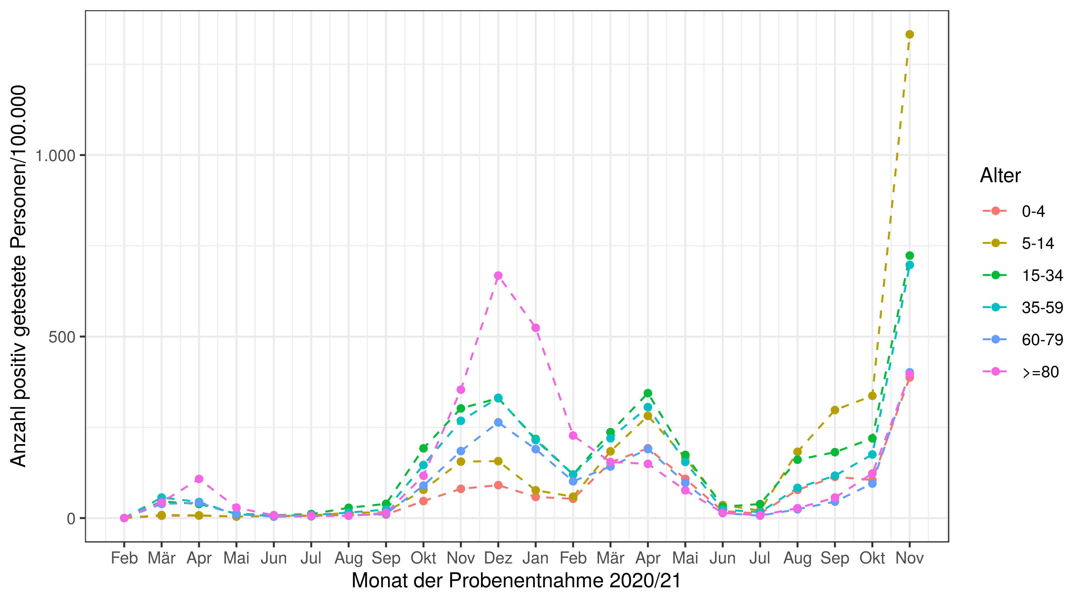
Ergebnisse pro Monat (SARS in ARS) Datenstand 07.12.2021

Slide 5
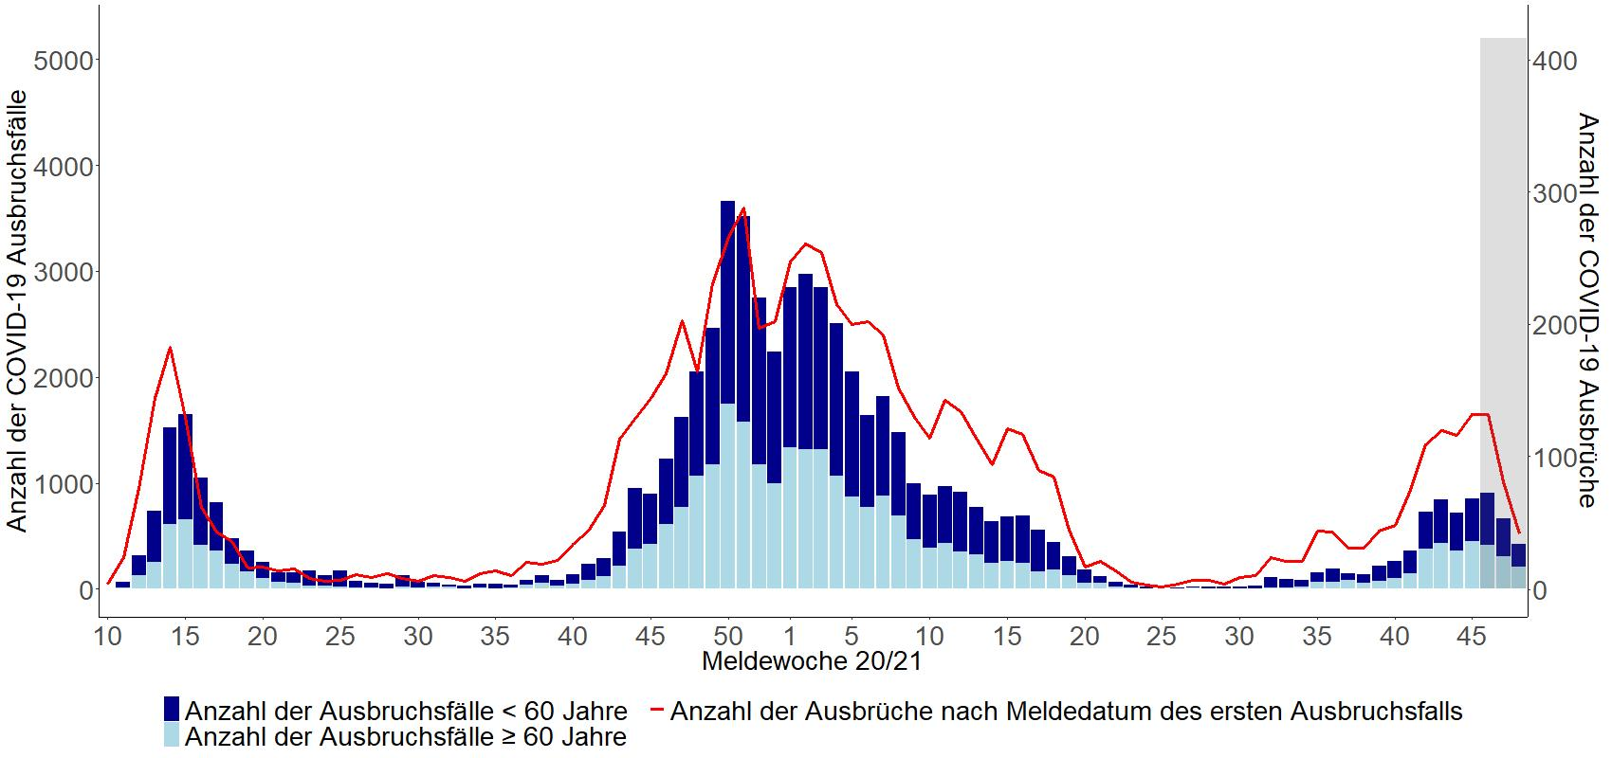
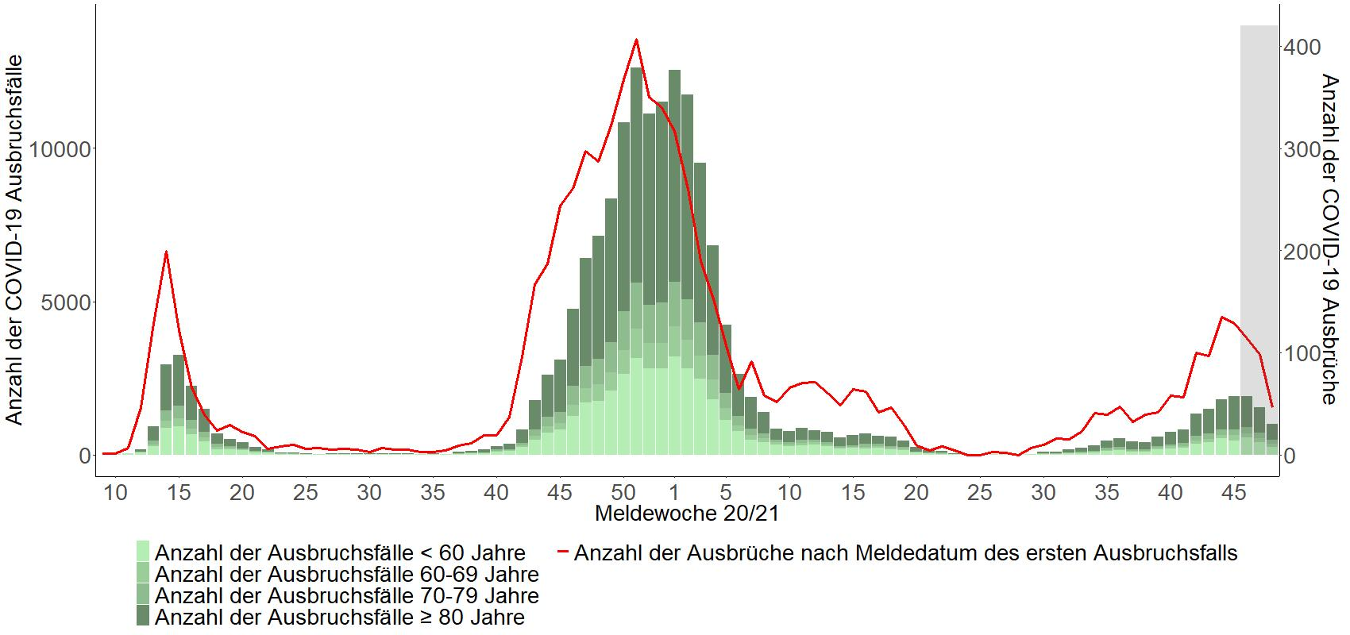
Ausbrüche aus den Meldedaten (KW 48)
Medizinischen Behandlungseinrichtungen
Ausbrüche: 7.320
Fälle: 65.050
Median Fälle: 4
Todesfälle: 6.253
Ausbrüche mit neuen Fällen KW47: 110 (137)
Neue Fälle in KW47: 789 (1.045)
Todesfälle in KW 47: 59 (67)
Alten- und Pflegeeinrichtungen
Ausbrüche: 7.231
Fälle: 170.409
Median Fälle: 15
Todesfälle: 24.765
Ausbrüche mit neuen Fällen KW48: 202 (218)
Neue Fälle in KW48: 1.604 (1.829)
Todesfälle in KW 48: 172 (176)

Slide 6
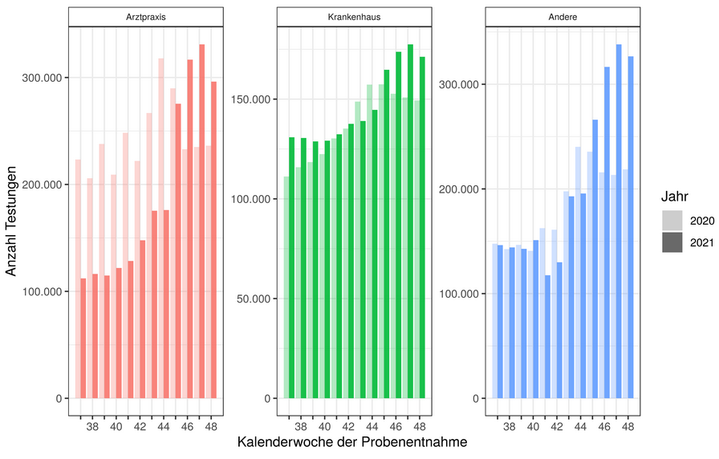
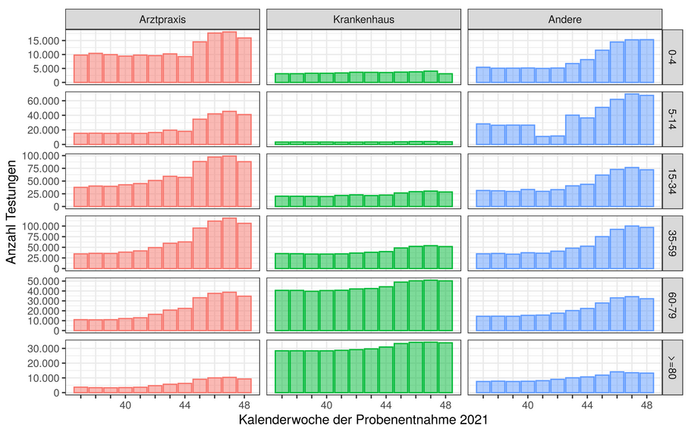
Wer wird wo getestet (SARS in ARS) - Datenstand 07.12.2021

